Slide 1
MEDYA İLETİŞİMİ

Slide 2
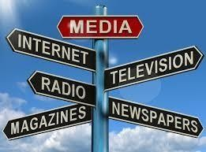
MEDYA NEDİR ?

Slide 3
Medya, her türlü bilgiyi insana ve topluma ileten, eğlendirme, bilgilendirme ve eğitme gibi 3 ana sorumluluğu olan görsel ve işitsel araçların tanımıdır. Genel olarak medya, gazeteleri, dergileri, radyo ve televizyonu kapsamaktadır.

Slide 4
Medya ahlakı gazetecilerin, iletişim profesyollerinin reklam
müdürlerinin etik kurallarını
içerir. Hepsinin bir ortak noktası vardır.
Hergün medya yoluyla geniş bir topluluğa iletileri yaparlar.

Slide 5
MEDYA AHLAKI
Medya (kitle iletişim araçları) toplumsal değerlerle çatıştığı ve toplumun algısıyla
örtüşmediği zaman toplumun kültürel açıdan yozlaşmasına ve medyaya karşı güvenin
azalmasına neden olur.

Slide 6
Medyanın İşlevleri
Çevreyi izlemek
Sosyal iletişimi sağlamak
Dünya hakkında bir vizyon sağlamak
Kültürü iletmek
Mutluluğa katkıda bulundurmak, eğlendirmek
Satmak

Slide 7
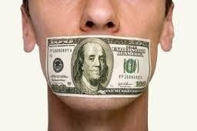
Günümüz medyasının mantığı bırak haberimi yapayım ahlakla falan uğraştırma beni

Slide 8
NESNEL HABERCİLİK
=
İYİ HABERCİLİK
=
AHLAKİ HABERCİLİK

Slide 9
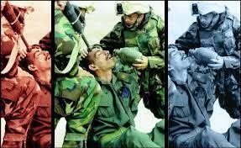

Slide 10
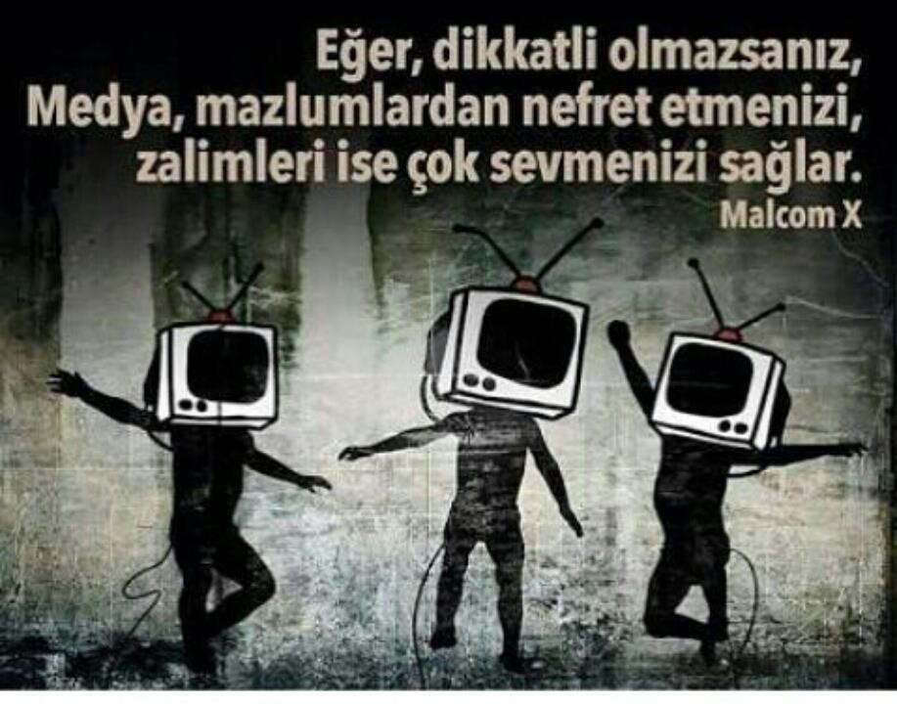

Slide 11
Nesnellik kavramı ile ilgili farklı boyutlar üzerinde durulmuştur bunlar ;
Kesinlik
Adillik ve denge
Doğruluk
Ahlaki tarafsızlık

Slide 12
Medyada nesnelliğin ihlal edildiği durumlar mesela;
Nefret uyandırıcı ifadeler
Irkçılık
Kölelik
Cinayet ve terörizm
Bu konularda ahlaki açıdan yansız bir dille yer verilmesi kötü bir fikirdir yanlış ve hatalı bir cümledir.

Slide 13
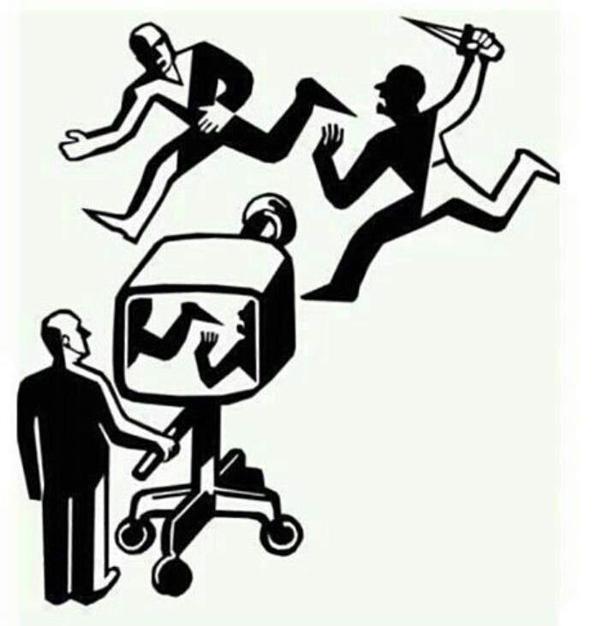

Slide 14
Medyanının yerine getirmesi gereken hükümlülükler nelerdir?

Slide 15
Medya;
Adil ve abartısız olmalı
İnsanları araç olarak değil amaç olarak görmeli
Haberlerin sonuçlarını dikkate almalı
Yerinde ayrımlar yapmaktan çekinmemelidir

Slide 16
MEDYADA ABARTMA –SEÇME- YÖNLENDİRME
Muhabirler, herhangi bir olayda haber değeri olsun veya olmasın hikaye yaratmak için gerçeği abartmak ahlaka aykırıdır. Örneğin herhangi bir gösteride 200 bin insan varsa muhabirler 400 bin kişi olduğunu söyleyerek gösterinin önemini abartmamalıdır

Slide 17
Seçmede ise gazeteciler birçok olayda haberlerinde nesnel değildir. Yönlendirmede, bazen yayıncının yada editörün çıkarlarına ters düştüğü için editörlerin isteği ile bir hikayeden vazgeçmek zorundadır. Mesela gazeteciler takdir ettikleri bir politikacının hatalarını her zaman haber yapmazlar.
Bu işi meslektaşlarına bırakırlar.

Slide 18
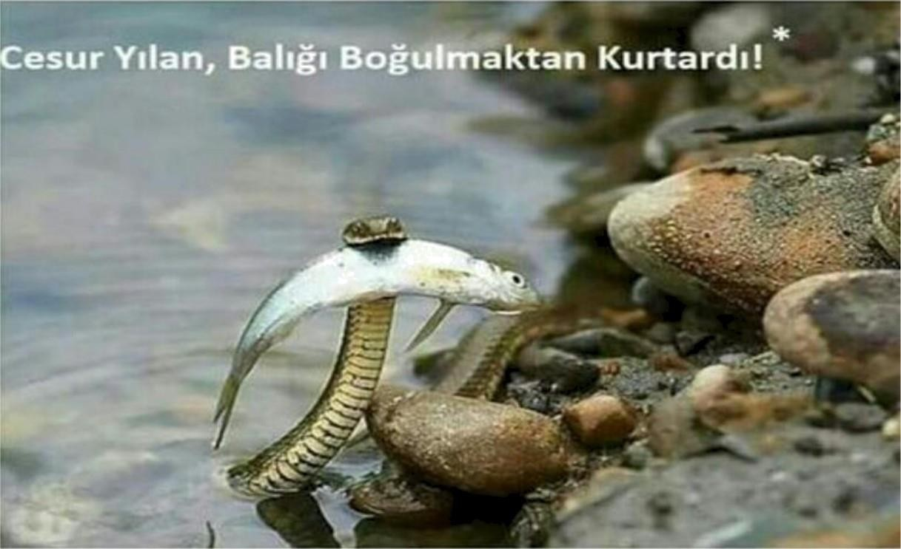

Slide 19
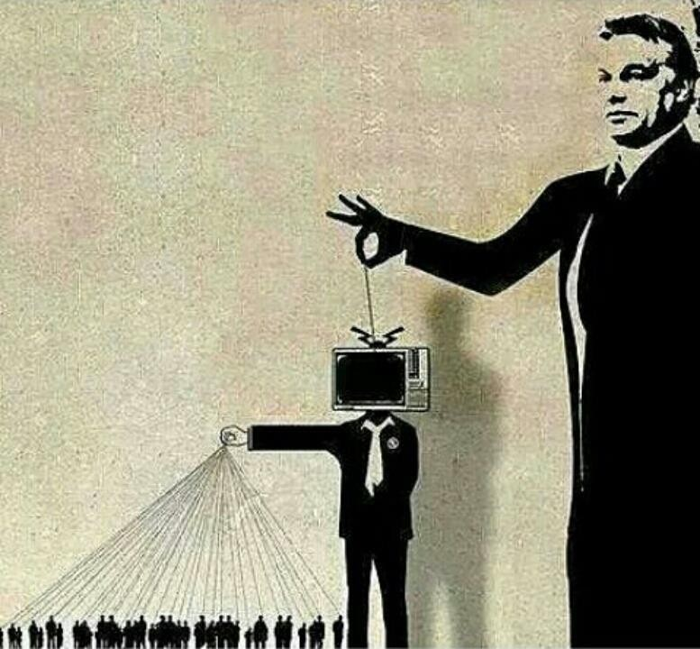

Slide 20
MEDYADA SİMÜLASYON
Olmayan bir şeyi varmış gibi göstermektir.Gerçeğin tüm göstergelerine sahip olmasına rağmen gerçeğin olmamasıdır.
ÖRNEK:Muhteşem Yüzyıl senaristi Meral OKAY dizinin bir kurgu olduğunu bu sebeple gerçeği yansıtmak zorunda olmadığını belirtmiştir !

Slide 21
Niçin ahlâklı bir medya istenir? Ya da ahlâklı bir medya ne işe yarar?

Slide 22
"Medya, ahlâksızlığı, yozlaşmayı, sığlaşmayı norm haline getiriyor!"

Slide 23
Bir toplumu, medyasına bakarak tanıyabilir miyiz?

Slide 24
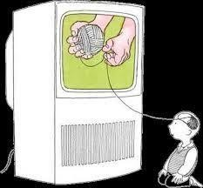
Bir toplumu yok etmek mi istiyorsunuz?
Algılama biçimlerini değiştirin. Böylelikle zihinleri köleleşsin, beyin ölümü gerçekleşsin, istenilen şekillerde yönlendirilebilecek hâle gelsin.

Slide 25
General Albert Sidney Johnston
"Bir daha Türklerle savaşmadan önce, Türklerdeki din, dil, namus, aile, vatan, millet ve birlik duygularının yok olup- olmadığını iyi kontrol edin. Yoksa Türkleri savaşarak yenemezsiniz."

Slide 26
General John B. Gordon
"Türklerdeki olguyu gördünüz mü? Türk anaları, evlatlarının siperde ölmesi için,
evlatlarının saçına kına yakıyor. Öyle
günler getirmeliyiz ki o evlatlar analarına isyan
etmelidir. Türklerdeki aile birliği yok olmalıdır."

Slide 27
Bunun içinde en etkili araç tabi ki medya…
ARTIK SAVAŞ MEYDANLARDA DEĞİL MEDYADA

Slide 28
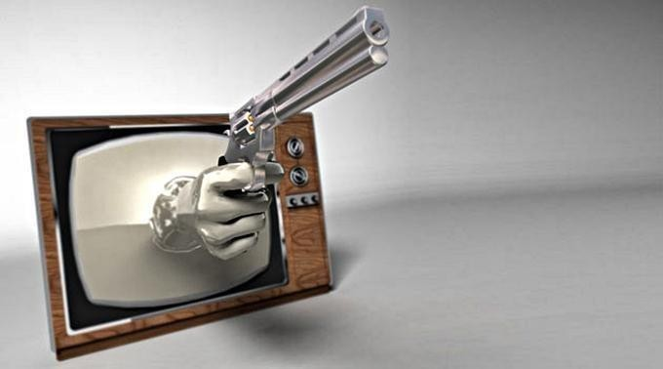
Büyük düşünür Heidegger, şöyle der: “Kamera, izleyiciye yöneltilmiş silahtır.”

Slide 29
Medya, nükleer silahlardan daha tehlikelidir. Silah, doğrudan, acıtarak ve bağırtarak öldürür. Medya dolaylı olarak, acıtmadan, ayartarak öldürür.

Slide 30
Medyanın gücü, kitlelere “dolaylı olarak hitap etmesi”nden kaynaklanır. İnsanlar, “ne olacak canım, sonuçta izlediğimiz şey film, kurmaca” diye medyayı fazla önemsemezler.

Slide 31
MEDYA ÇOĞU ZAMAN ÜÇ MAYMUNU OYNUYOR !

Slide 32
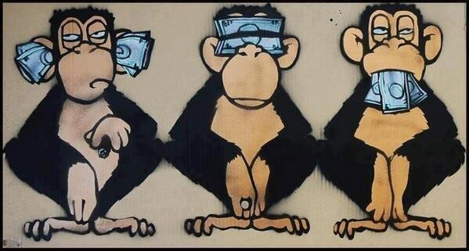

Slide 33
SORUN DENETİMİN KİM TARAFINDAN
VE NASIL YAPILACAĞIDIR
Medya, kendisini denetleyecek, sivil bir örgütlenme kurmalıdır. Üniversitelerden, meslek büyüklerinden, sendikalardan, iş adamlarından, mesleğinde uluslar arası başarılara sahip uzmanlardan oluşacak geniş kapsamlı ve yetkin bir kurul oluşturulmalıdır.

Slide 34
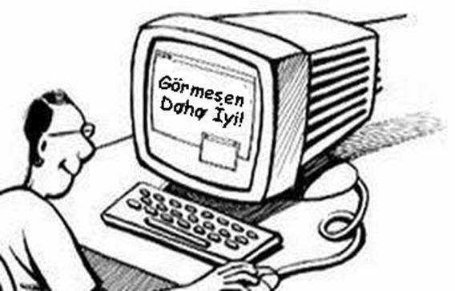
İNTERNET SANSÜRÜ

Slide 35
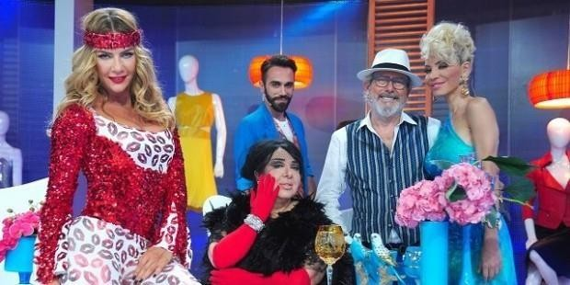
YARIŞMA PROGRAMLARI

Slide 36
Bu tarz programlar kadınları aşağılamakta ve tüketim çılgınlığını tetiklemektedir.

Slide 37
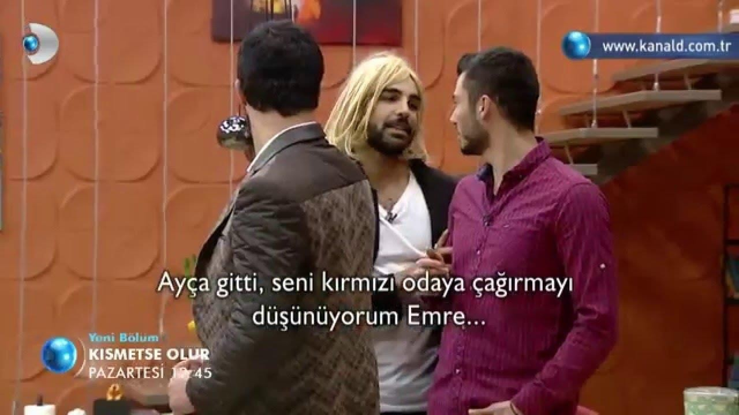
KISMETSE OLUR

Slide 38
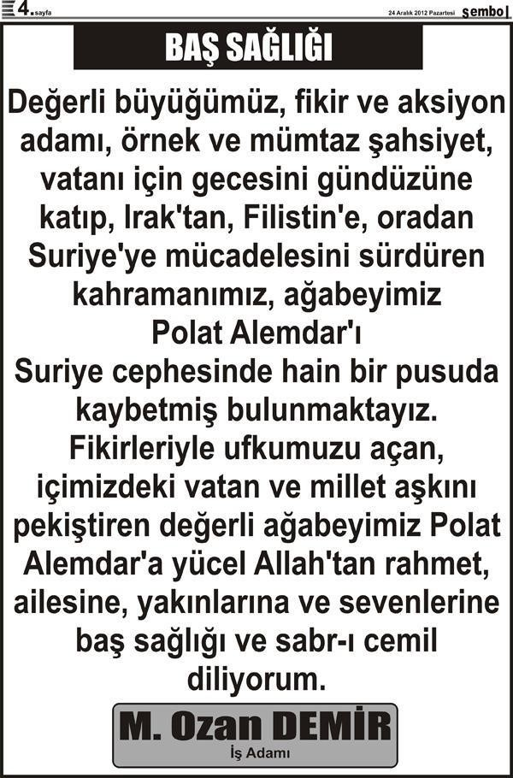
DİZİLER

Slide 39
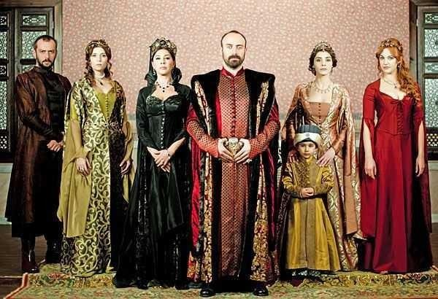

Slide 40
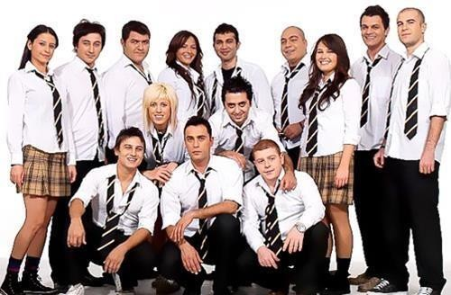
OKUL DİZİLERİ

Slide 41
30 yaşlarındaki insanlara öğrenci kıyafeti giydirilmekte, okul hayatının anlatıldığı varsayılan dizilerde, eğitim ve öğretimin dışında her türlü illegal tavır ve davranış,
toplum gerçekleriyle alakası olmayan bir sürü şey sergilenmektedir

Slide 42
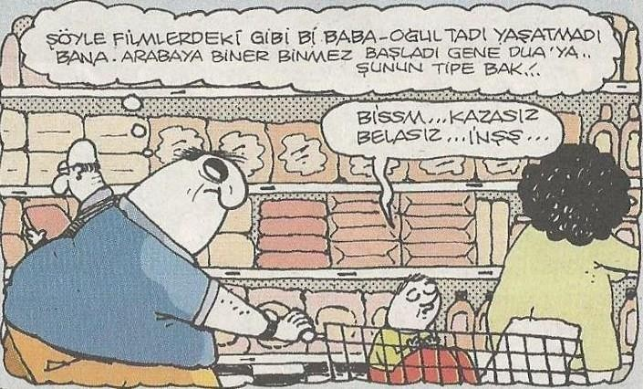

Slide 43
Tıklanma rekorları için yalan manşetler etik değildir.

Slide 44
MEDYANIN İYİ YÖNLERİ
Medya, yakın ve uzak çevrede neler olduğunu,
Siyasi, ekonomik ve sosyal gelişmelerin neler olduğu,
Ben kimim? biz kimiz? Sorularının yanıtlarını,
Dünyadaki yerimiz hakkında bilgi,
Hava ve yol durumunun nasıl olacağını, Eğlendirme, Sosyalleşme ve kamuoyu oluşturma
Eğlenceli vakit geçirme,
Nerede nasıl davranılır,
Hangi sinemada hangi film izlenir,
Toplumun geneli ne düşünüyor,
Bizi ilgilendiren olaylar karşısında kamunun genel yaklaşımını gösterir.

Slide 45
Radyo ve Televizyon Üst Kurulu (RTÜK)
Türkiye'de faaliyet gösteren tüm radyo ve televizyonların yayınlarını denetleyen kamu kuruluşudur.

Slide 46
EN ÇOK ŞİKAYET ALAN PROGRAMLAR EVLENDİRME PROGRAMLARI

Slide 47
PEKİ MEDYA NASIL OLMALI ?
Öneri ve Tavsiyeler
Medya, kendi görevi olan halkın sesi olma özelliğini yerine getirmelidir.
Çıkar ve kar amacından vazgeçip etik sınırlar içerisinde davranmalıdır.
Toplumun genel ahlak anlayışını dini ve toplumsal değerlerini göz önünde bulundurarak yayın yapmalıdır.

Slide 48
“Şiddet ve zorbalığı özendirici, insani değerleri incitici yayın yapmaktan kaçınılır” ibarelerine uygun hareket etmelidir.

